Slide 1
Présentation projet WEBAGENCY
Qu'est ce que c’est ? (raconter histoire)
WebAgency
Accueil
Nos services
Nos projets
Contact info
Conclusion

Slide 2


Slide 3
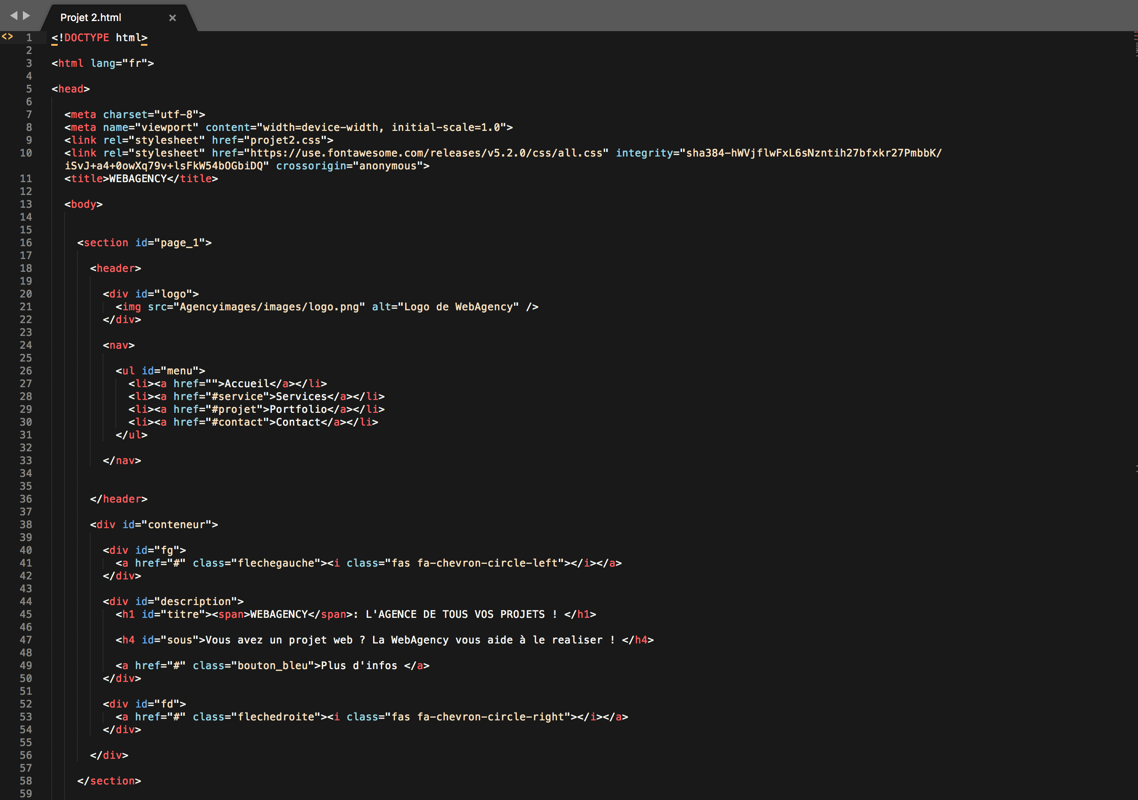
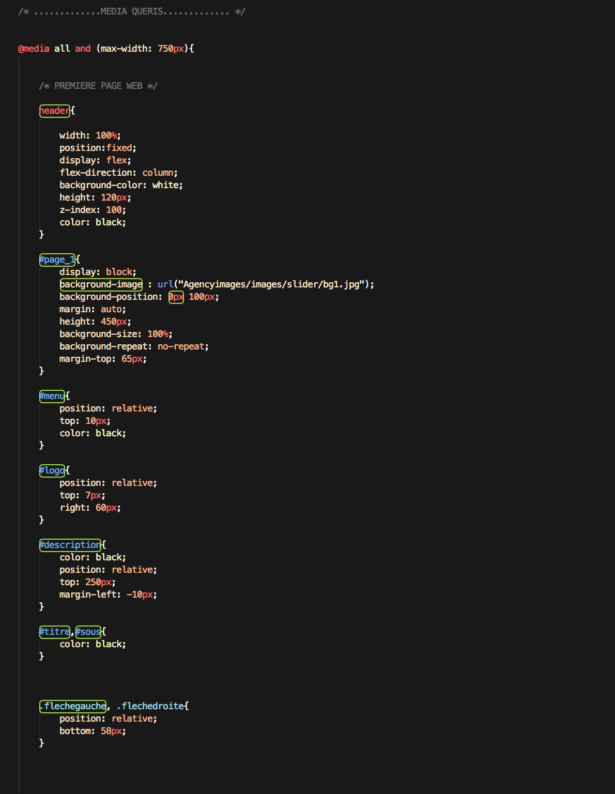
Détails HTML/RESPONSIVE PAGE D’ACCUEIL

Slide 4
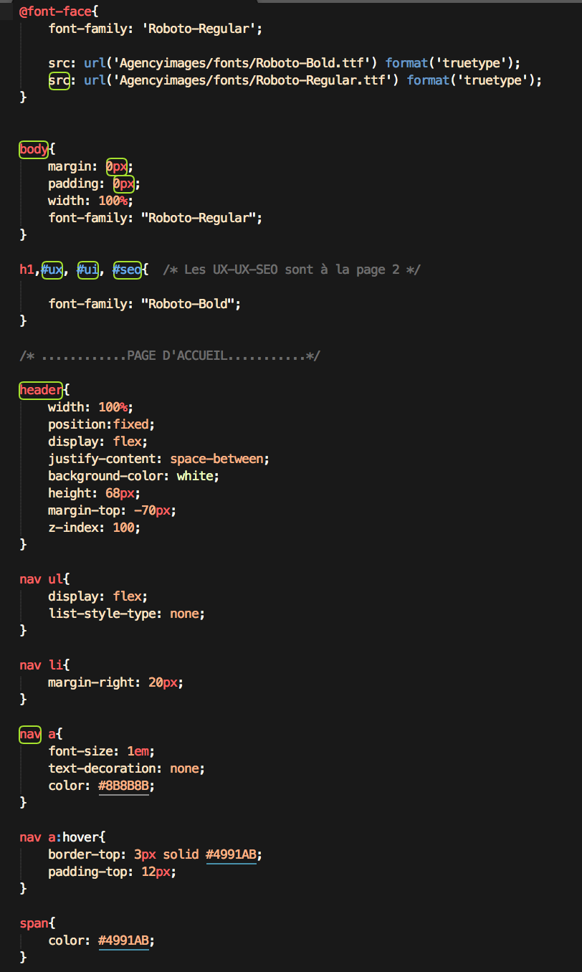
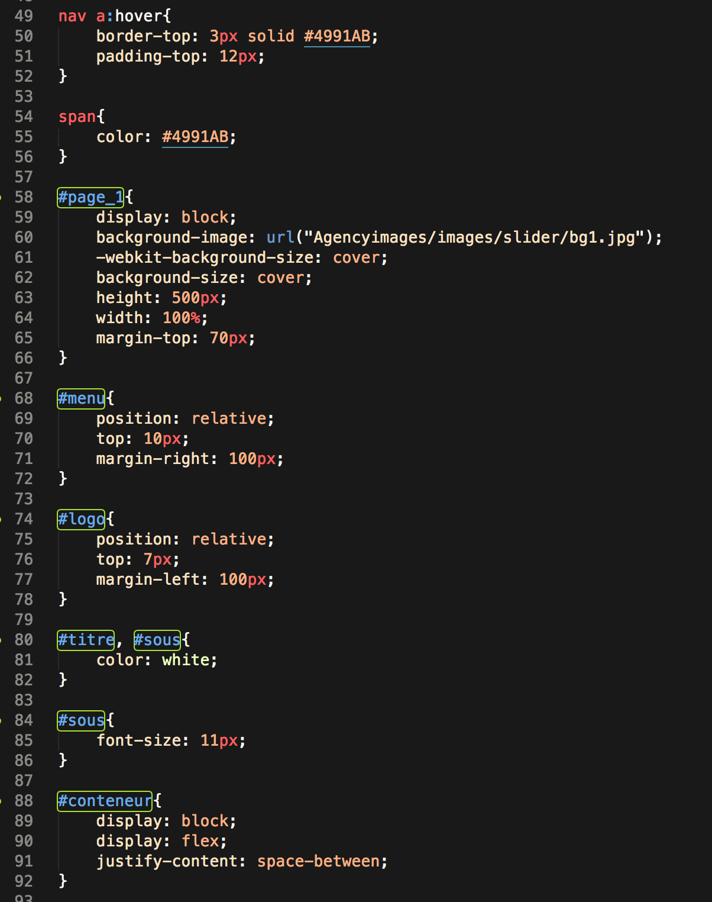
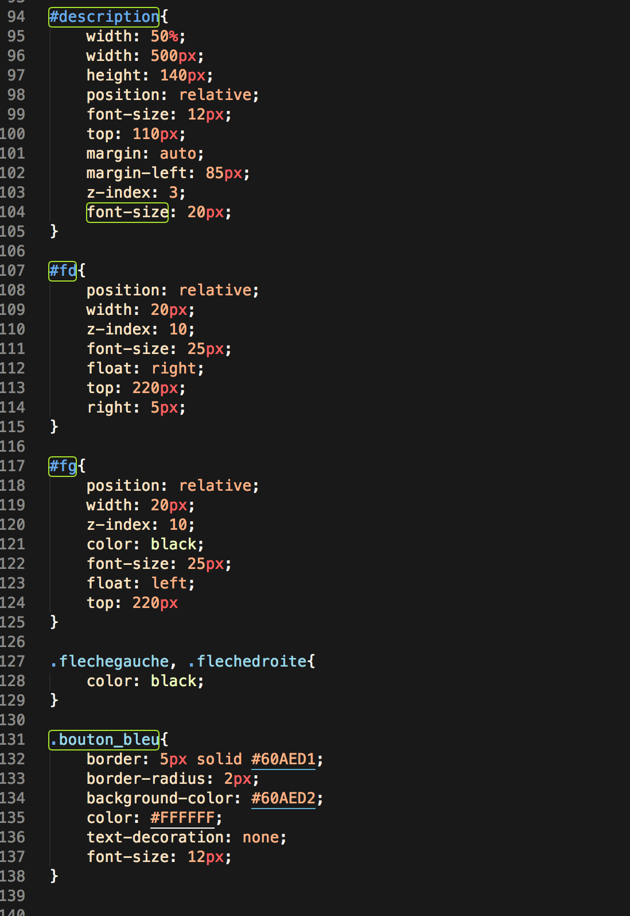
Détails CSS PAGE D’ACCUEIL
1
2
3

Slide 5
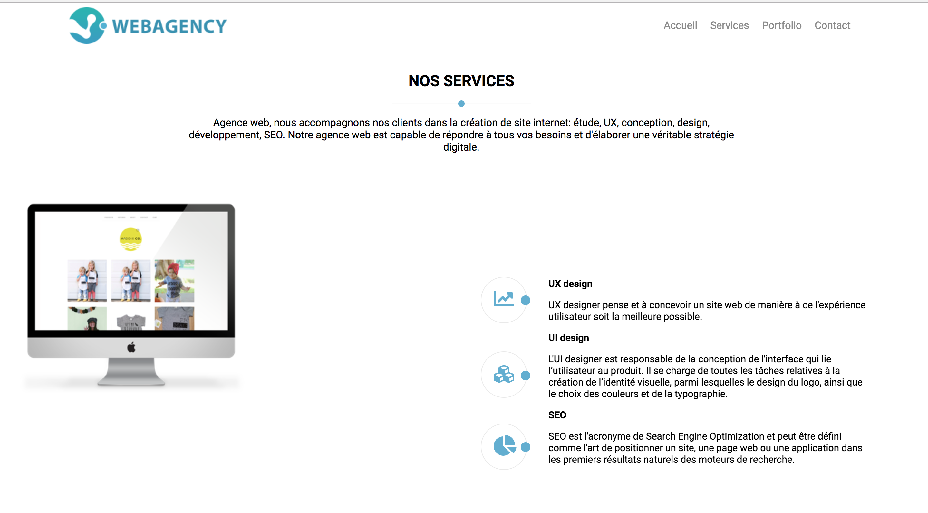

Slide 6
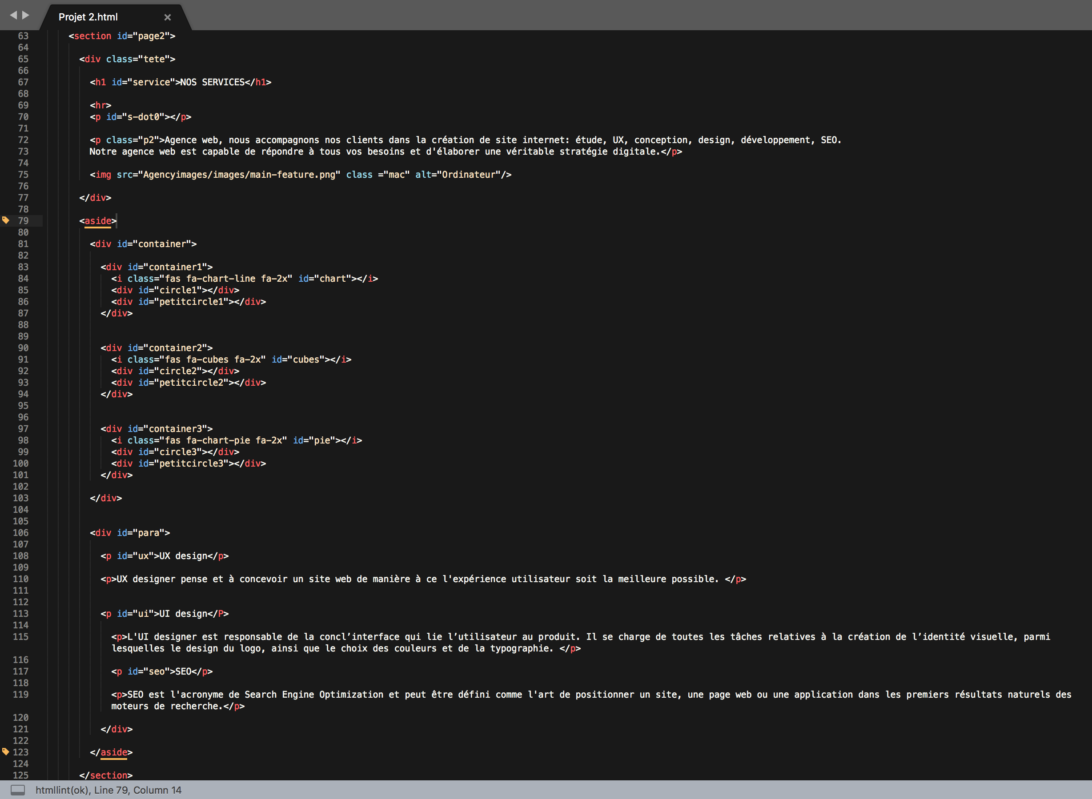
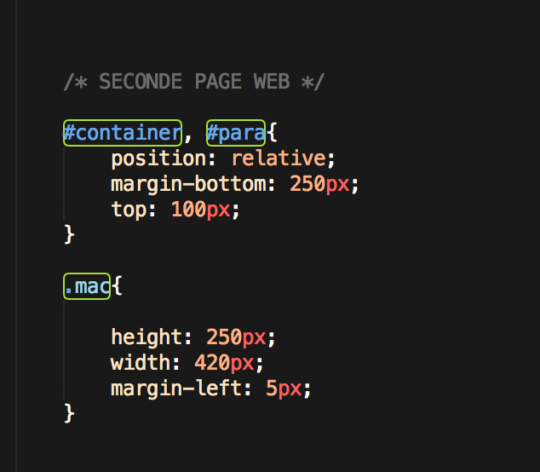
Détails HTML/RESPONSIVE NOS SERVICES

Slide 7
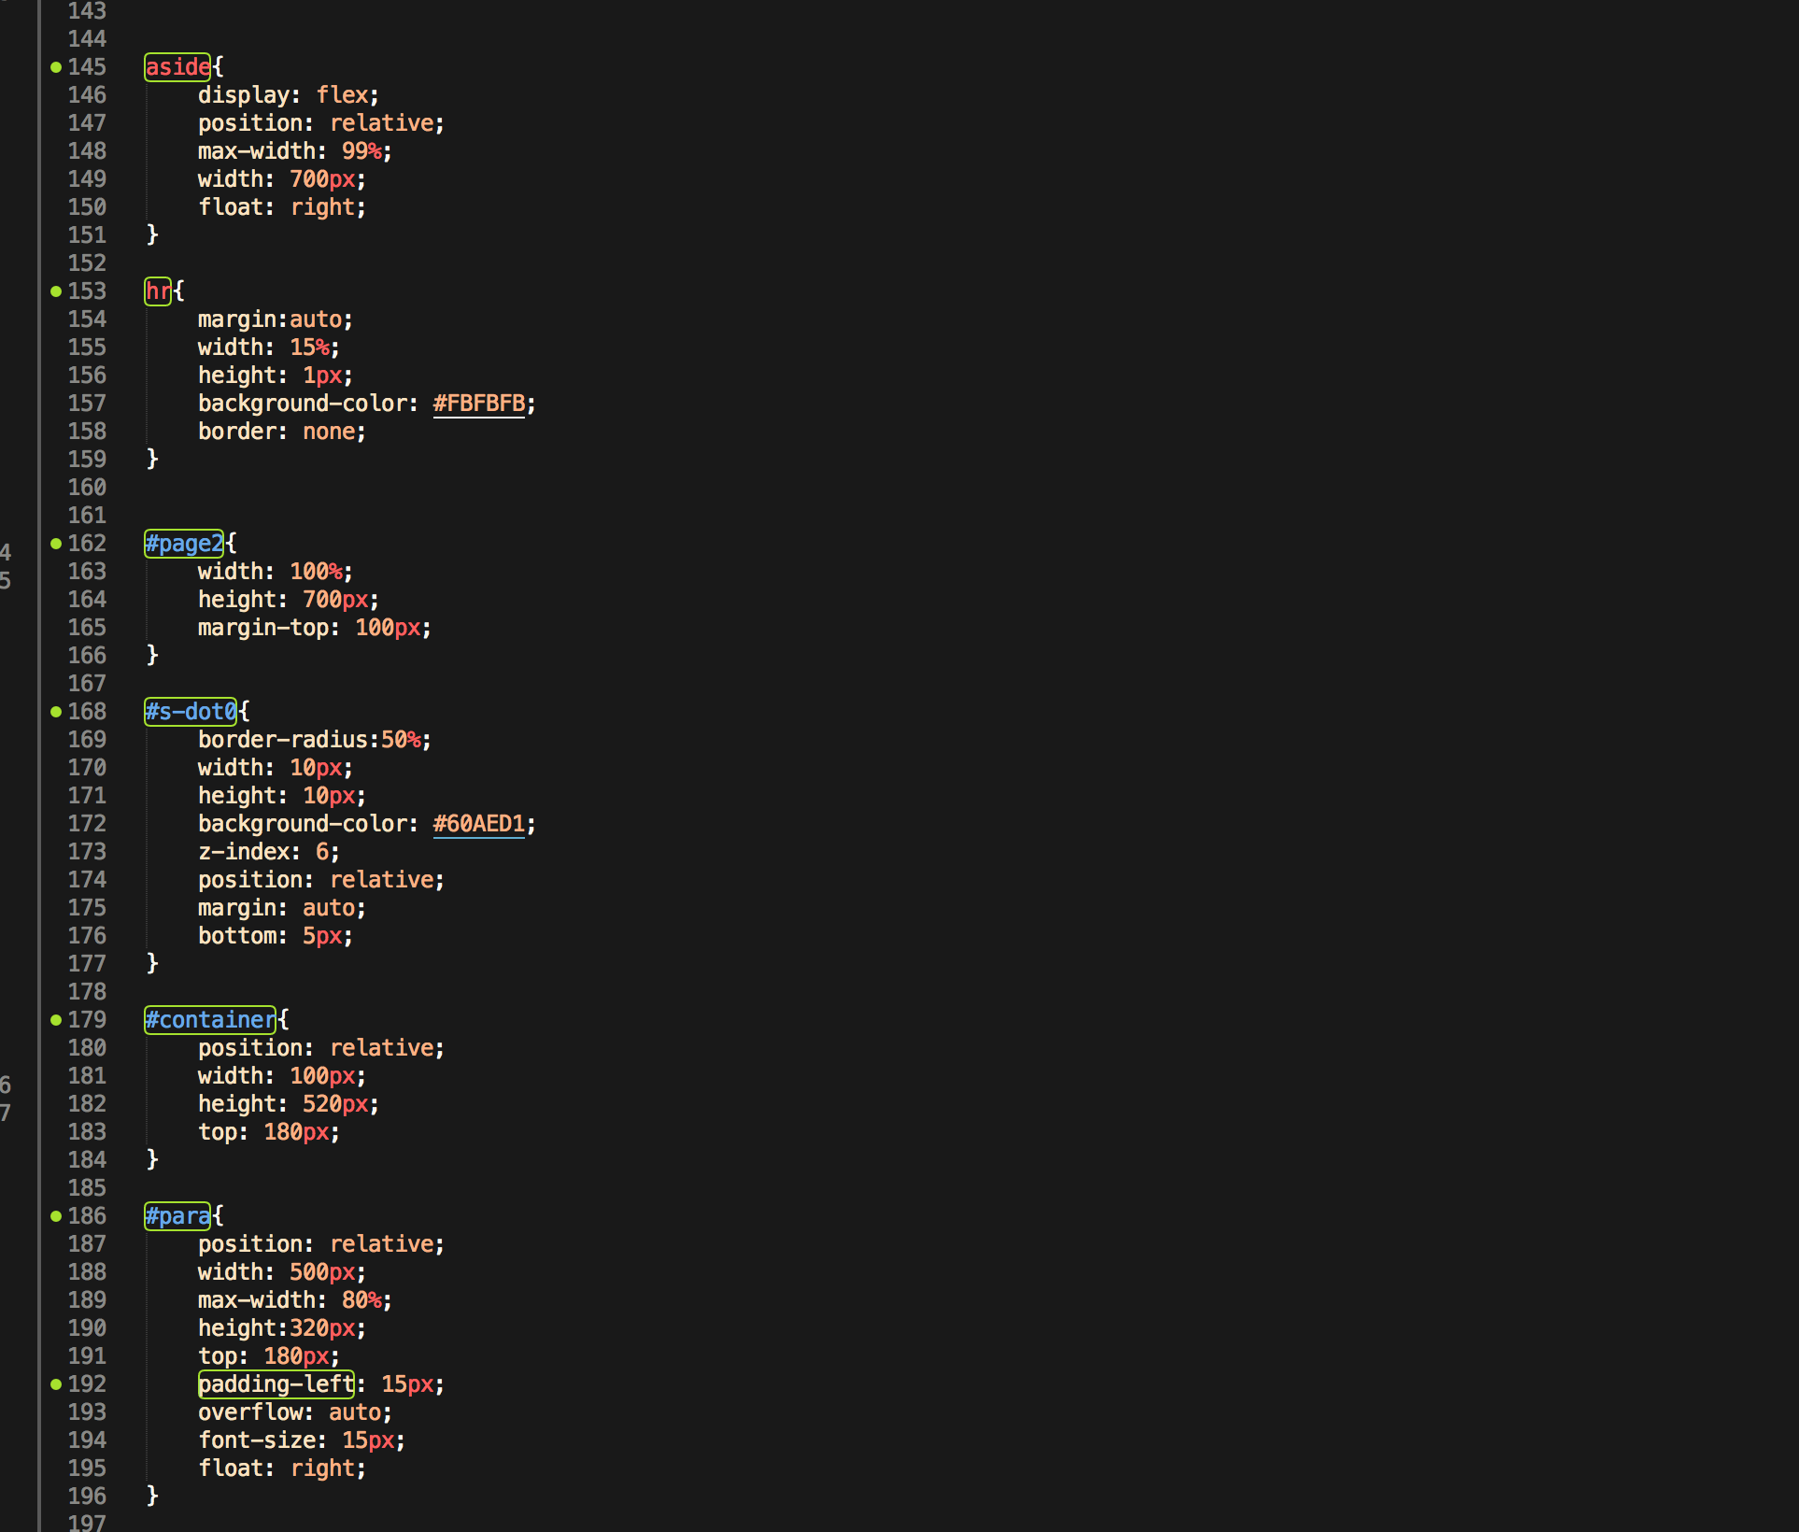
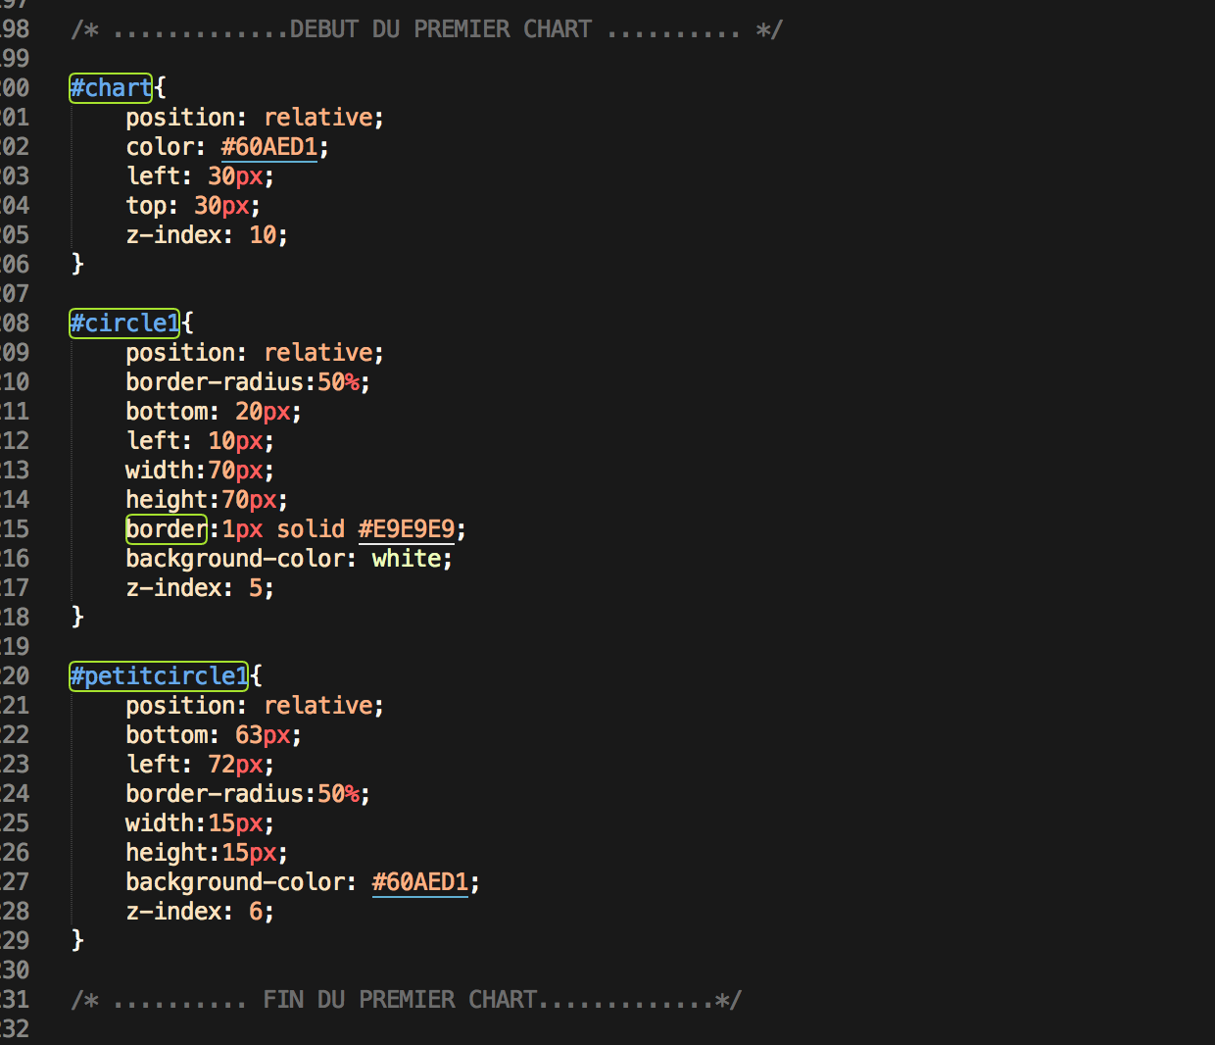
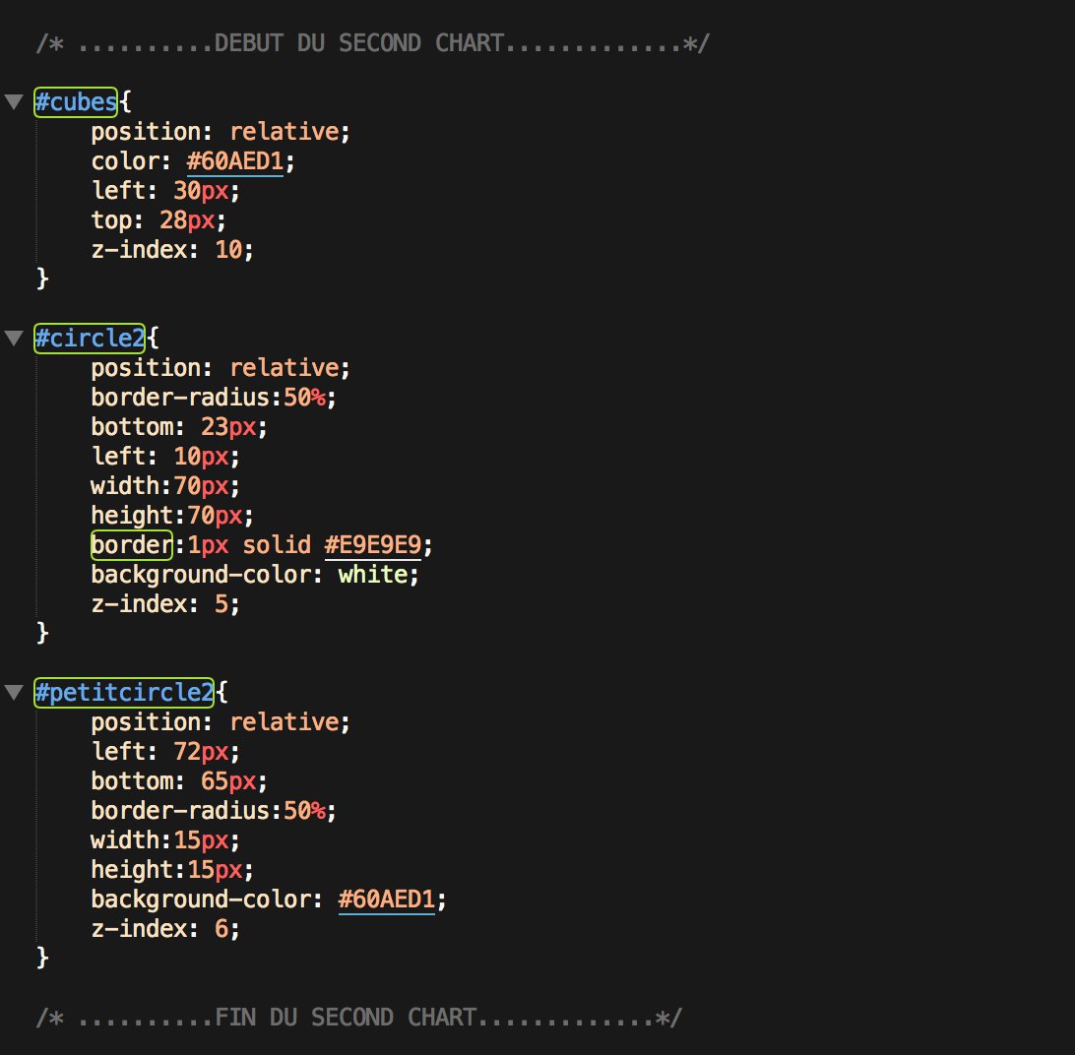
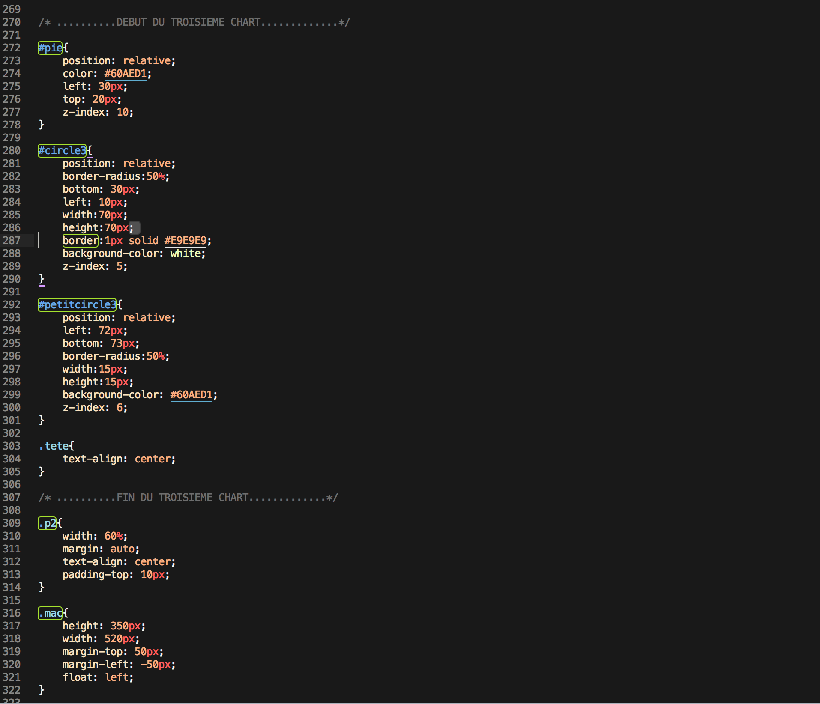
Détails CSS NOS SERVICES
1
2
3
4

Slide 8
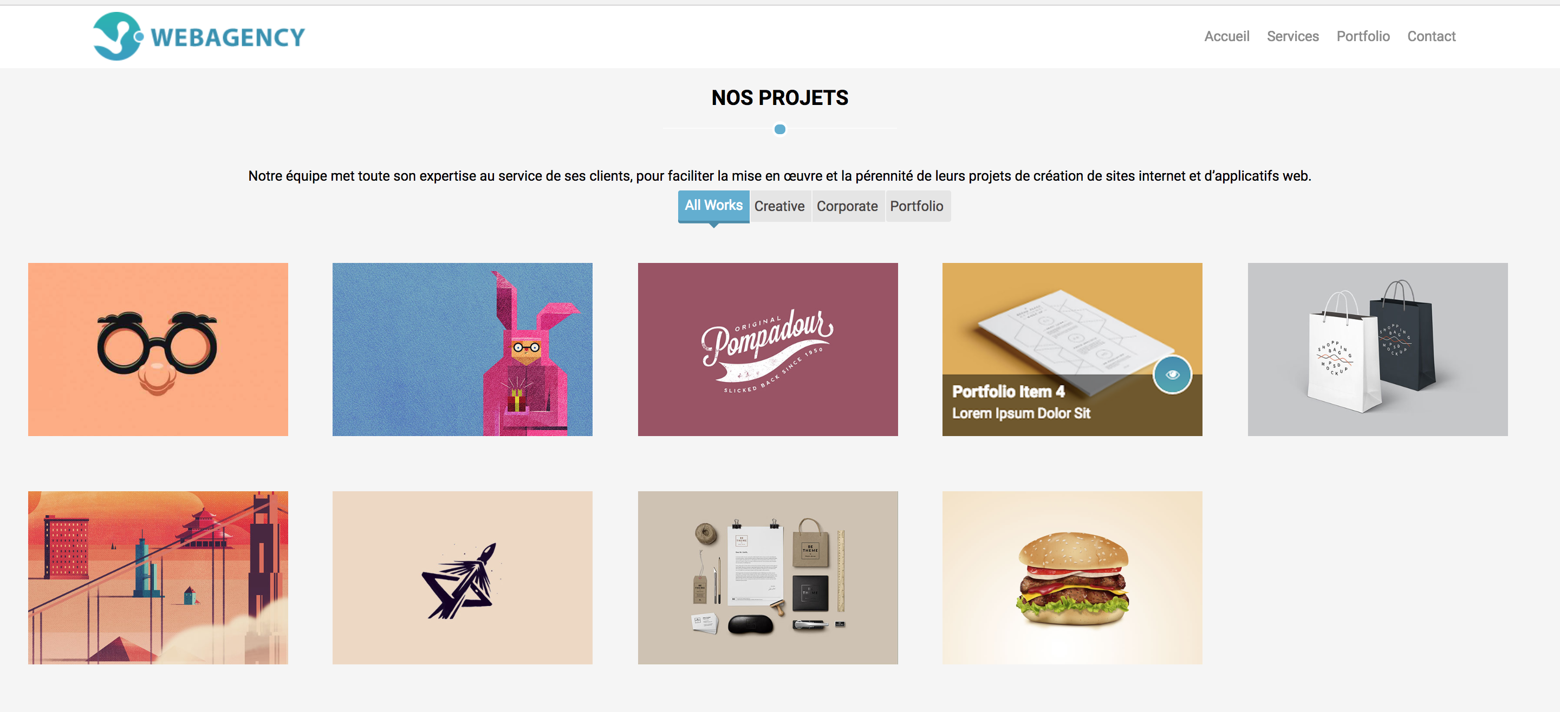

Slide 9
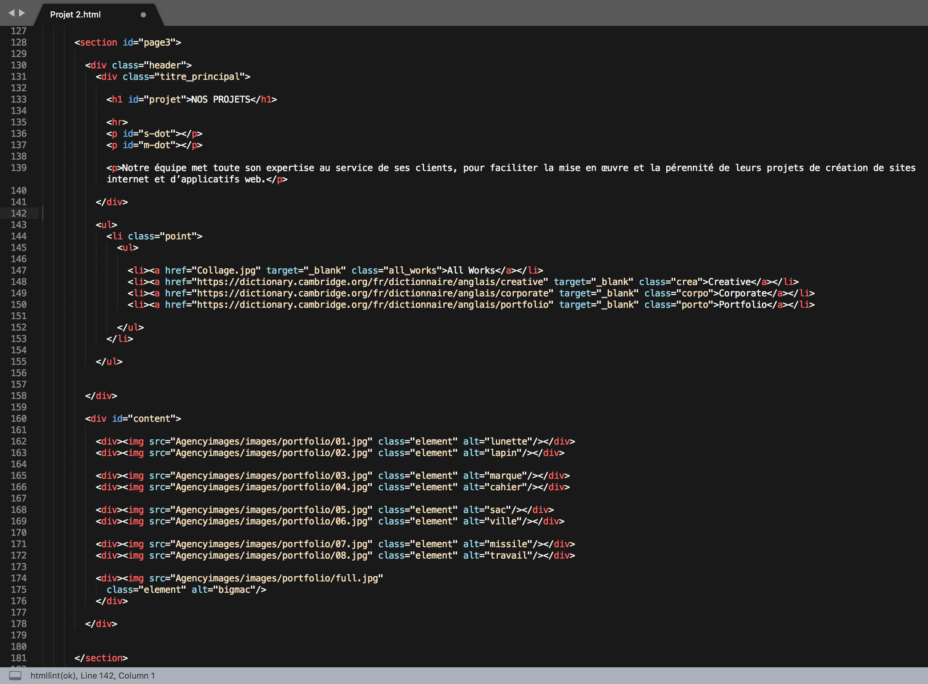
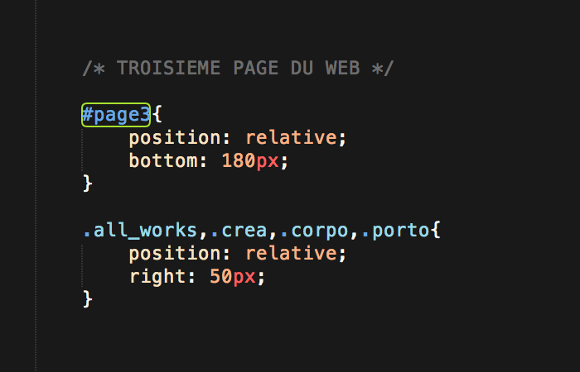
Détails HTML/RESPONSIVE NOS PROJETS

Slide 10
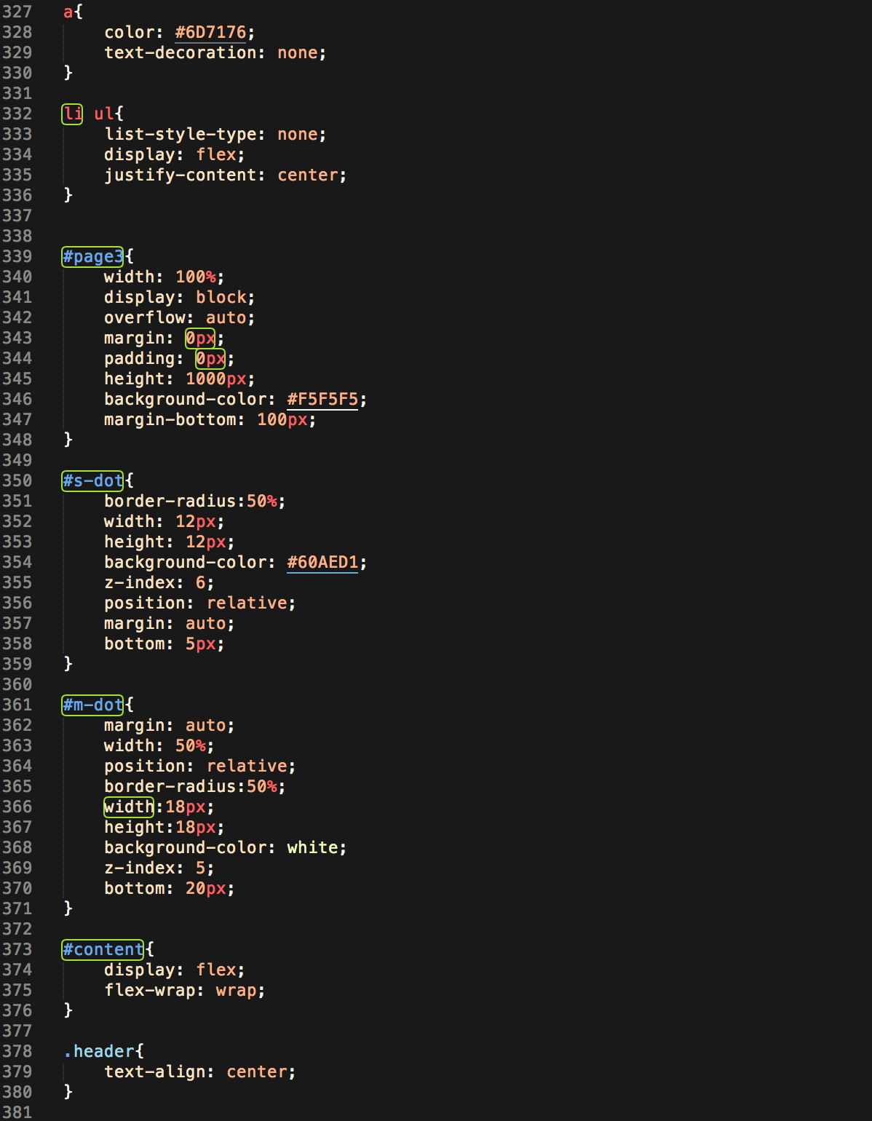
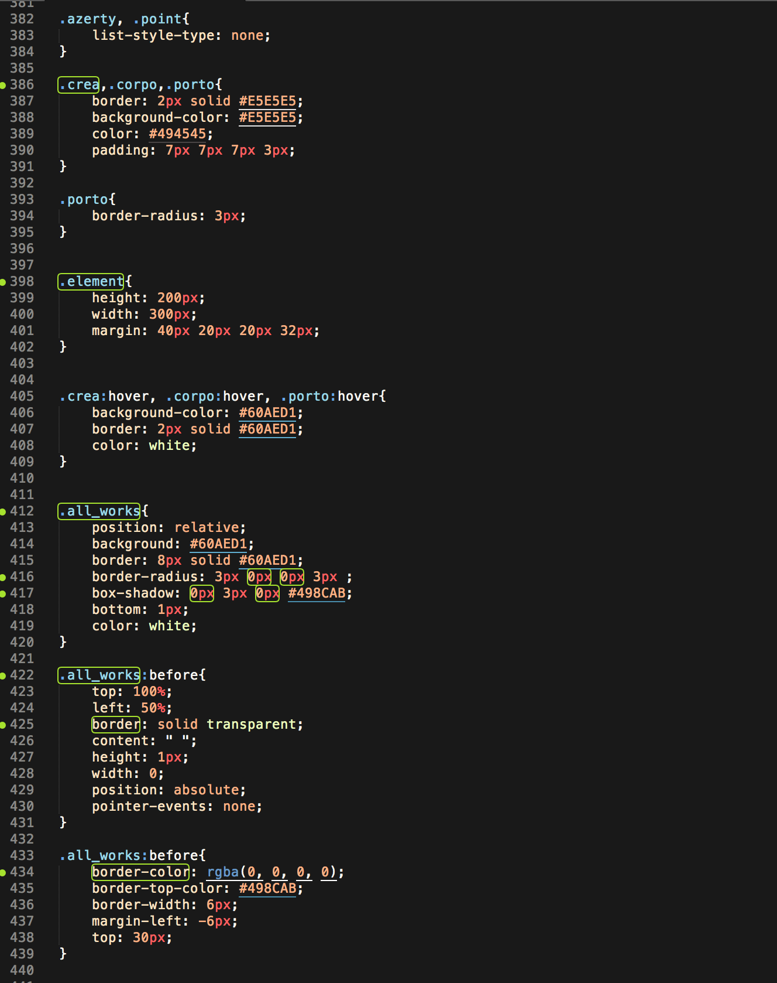
Détails CSS NOS PROJETS
1
2

Slide 11
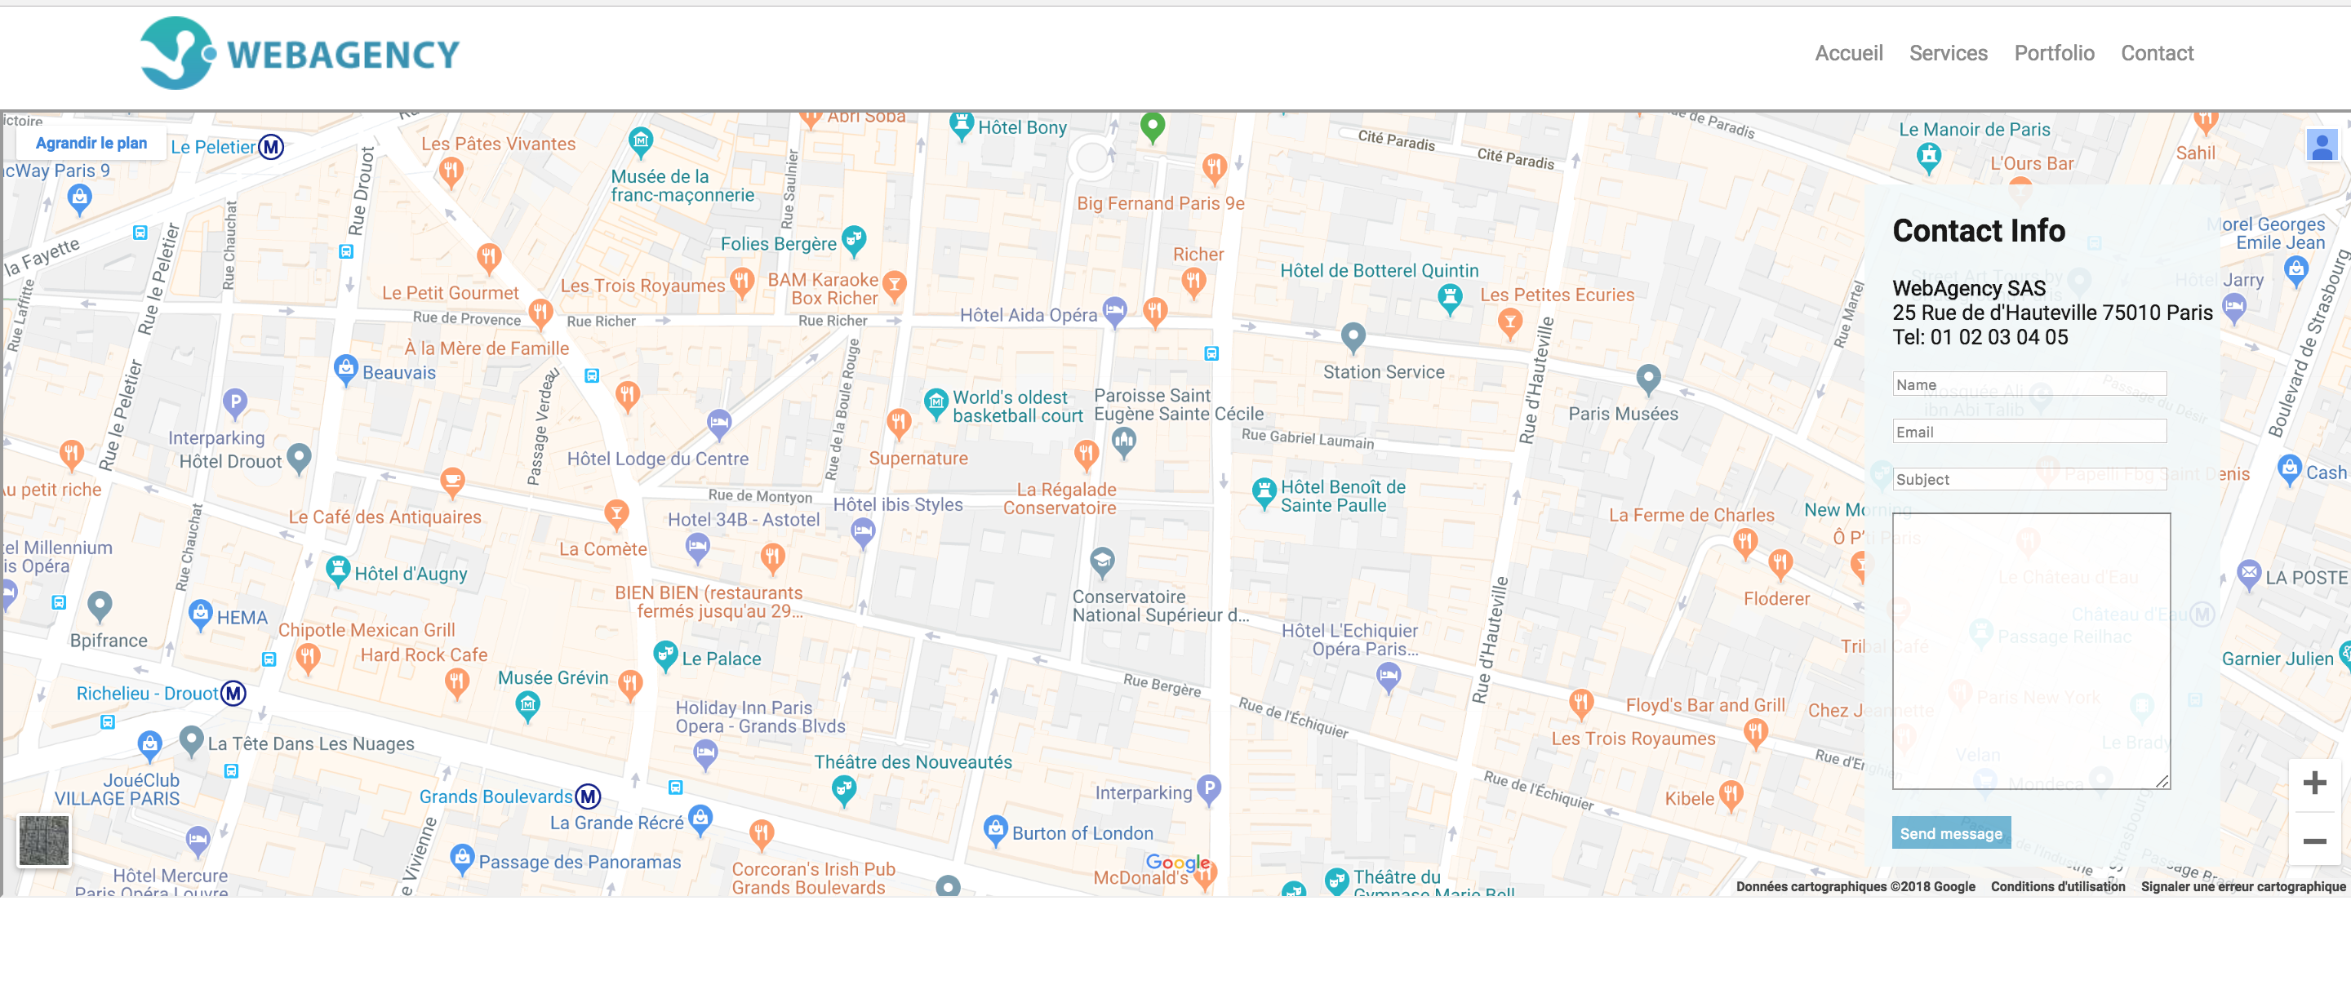

Slide 12
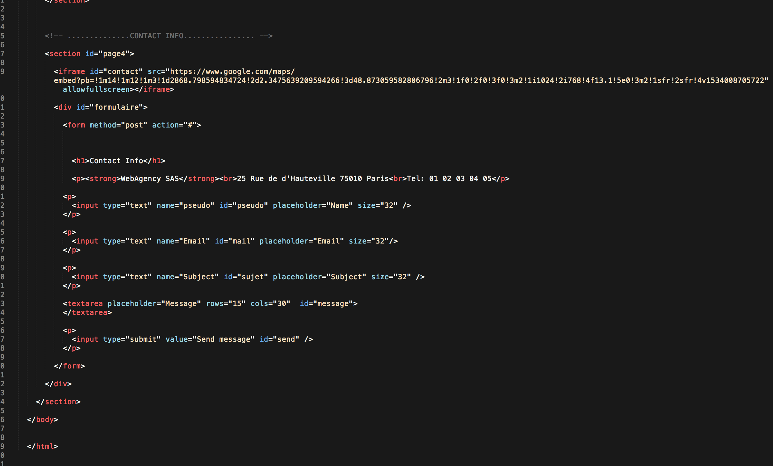
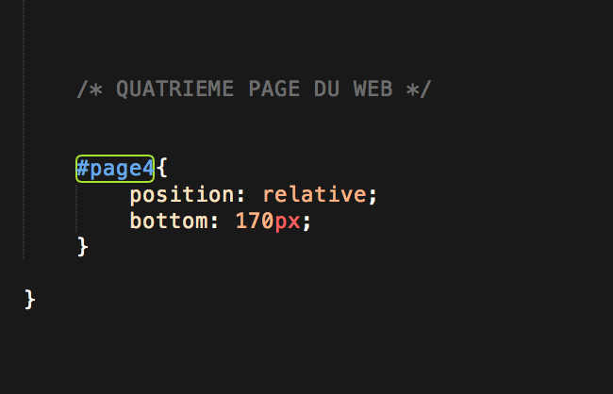
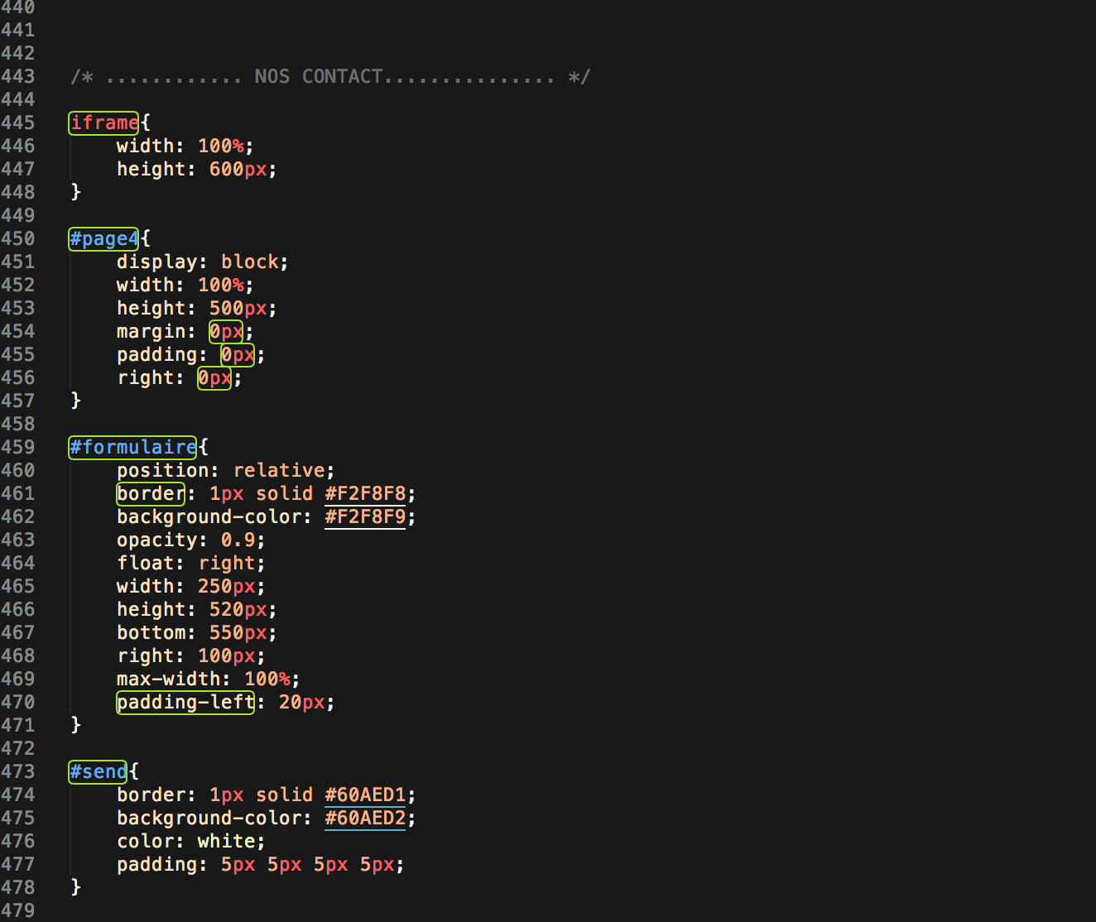
Détail HTML/REPONSIVE/CSS CONTACT

Slide 13
Conclusion

